Slide 1
Wegwijs in sociale – en financiële voorzieningen
Maart 2024

Slide 2
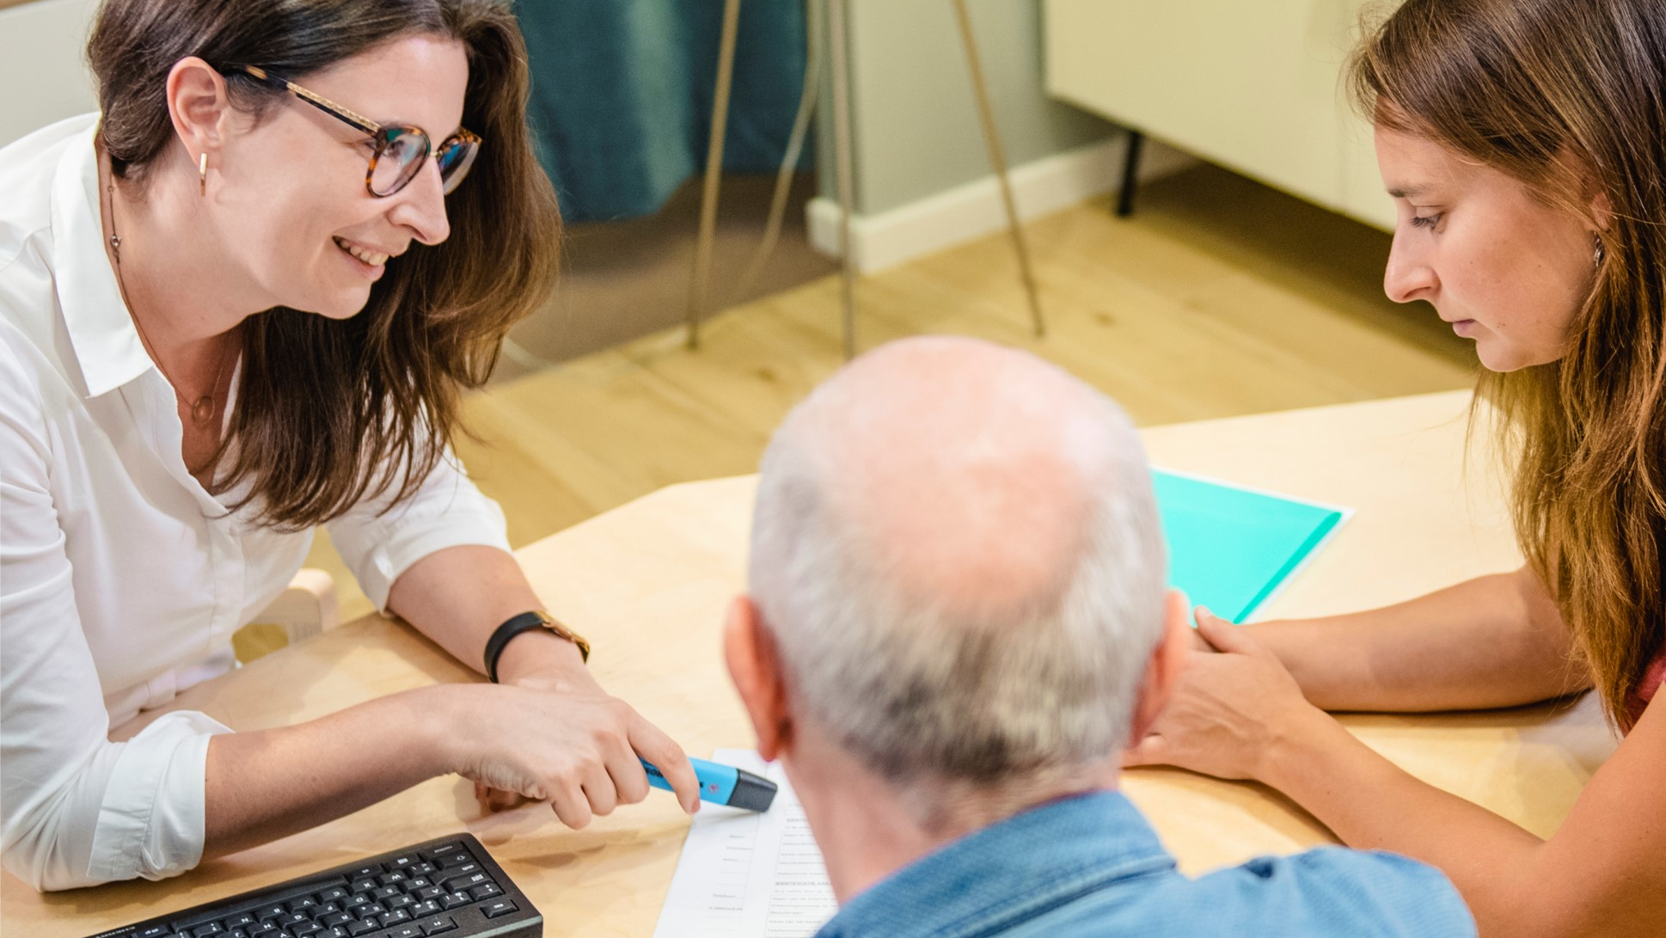
Wat kan DMW
voor je betekenen?
Notes:
Advies op maat / begeleiding MW , dienst MW : wie zijn we, mag je verwachten
Belang van nu vandaag overzicht te krijgen, maar dat ze weten waar ze terecht kunnen met vragen … Complex …

Slide 3
Dienst Maatschappelijk Werk zoekt samen met jou…
naar passende oplossingen
bij problemen rond ziekte, handicap of ouderdom.
grondige eerste opvang van je hulpvraag
Draagkracht en keuze (jezelf en je omgeving)
©CM Vlaanderen. De verspreiding van dit materiaal zonder toestemming van CM Vlaanderen is niet toegestaan​
Notes:
De dienst Maatschappelijk Werk van CM zoekt samen met jou naar passende oplossingen voor problemen rond ziekte, handicap of ouderdom. Maatschappelijk Werk garandeert hierbij een grondige eerste opvang van je hulpvraag. In de zoektocht naar oplossingen houdt de maatschappelijk werker rekening met je draagkracht en de keuzes die jijzelf of je omgeving maakt.

Slide 4


Na de diagnose …

Slide 5
Na de diagnose…
Ondersteuning
Sociale rechten
Werk
Hulpmiddelen
Vrije tijd
…
©CM Vlaanderen. De verspreiding van dit materiaal zonder toestemming van CM Vlaanderen is niet toegestaan​
Notes:
Indien je wordt getroffen door een ernstige ziekte, brengt dit verandering op vele vlakken. • Er zijn vragen van medische aard: Wat is de ziekte? Welke behandelingsmogelijkheden zijn er? Hoe verloopt revalidatie? • Er volgt meestal een toestand van arbeidsongeschiktheid en een verminderd inkomen. • Er zijn noodgedwongen hogere uitgaven voor gezondheidszorgen (doktersconsultaties, medische onderzoeken, medicatie,…). • Er komt een ‘ongewild’ veranderd toekomstperspectief en er zijn vragen over zingeving. • Er is een bepaalde mate van afhankelijkheid van artsen. • Er zijn contacten met verpleegkundigen, kinesisten, diëtisten, maatschappelijk werkers,… • Er zijn veranderende relaties, je hebt verminderde zelfredzaamheid en er is toenemende zorgafhankelijkheid. Op welke diensten en hulpverlening kun je een beroep doen?

Slide 6

Programma
SOCIALE VOORZIENINGEN
  ZIEKTEVERZEKERING
BIJ HOGE MEDISCHE KOSTEN & BEPERKT INKOMEN
BIJ ERKENDE HANDICAP/ZWAAR ZORGBEHOEVENDHEID
HULP AAN HUIS
VRIJE TIJD
ALS GENEZEN NIET MEER KAN…
©CM Vlaanderen. De verspreiding van dit materiaal zonder toestemming van CM Vlaanderen is niet toegestaan​

Slide 7

Ziekteverzekering
  Arbeidsongeschiktheid
  Terugbetaling gezondheidszorg
  Maximumfactuur /
  Globaal medisch dossier
  Gratis consultatie voor toelichting over diagnose en behandeling
  Tussenkomst pruik, pijnstillers, wondverband, vervoer, sondevoeding…
Sociale voorzieningen

Slide 8
Ziekteverzekering
Terugbetaling Gezondheidszorg
Ziekte – en invaliditeitsuitkering
Aanvullende vrije verzekering ziekenfonds (lidgeld)
©CM Vlaanderen. De verspreiding van dit materiaal zonder toestemming van CM Vlaanderen is niet toegestaan​

Slide 9
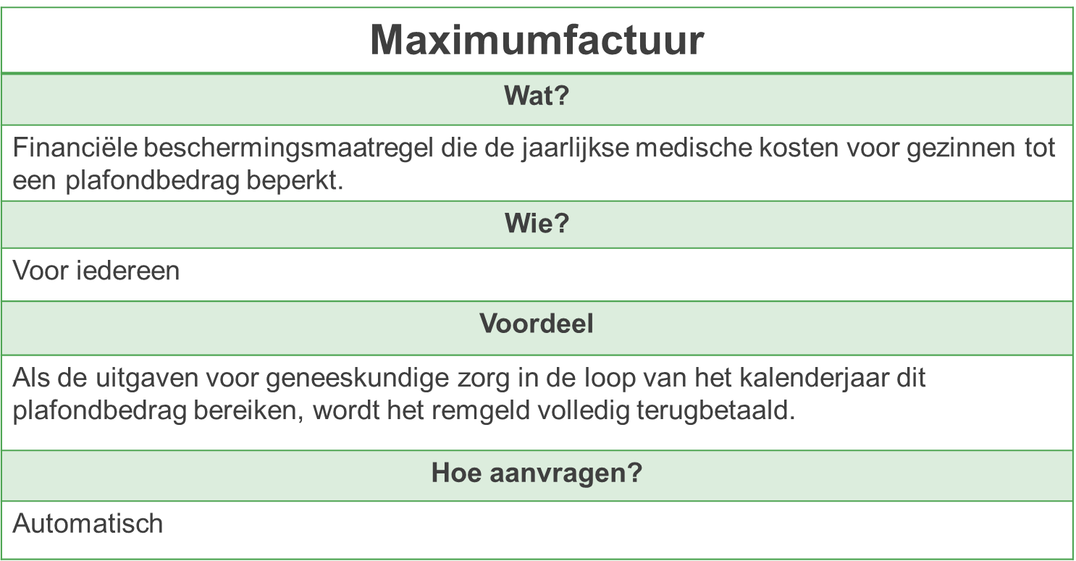
Ziekteverzekering : terugbetaling gezondheidszorg
©CM Vlaanderen. De verspreiding van dit materiaal zonder toestemming van CM Vlaanderen is niet toegestaan​

Slide 10
Ziekteverzekering : terugbetaling gezondheidszorg
GLOBAAL MEDISCH DOSSIER
Wat?
= alle gegevens over je gezondheid bijgehouden door je huisarts, o.a.: - medische voorgeschiedenis; - geneesmiddelengebruik; - gevolgde behandelingen; - verslagen van specialisten en andere zorgverleners. + preventie
Wie?
Voor iedereen
Voordeel
1/3 remgeldvermindering voor consultaties Hogere terugbetaling voor consult bij specialist na verwijzing door huisarts ( + andere voorwaarden)
Hoe aanvragen?
Via huisarts
©CM Vlaanderen. De verspreiding van dit materiaal zonder toestemming van CM Vlaanderen is niet toegestaan​

Slide 11
Ziekteverzekering : terugbetaling gezondheidszorg
TUSSENKOMST BIJ VERVOER
Wat? Wie?
reiskosten van kankerpatiënten die ambulant behandeld worden in een antikankercentrum Radiotherapie / chemotherapie /immunotherapie / hyperbare zuurstoftherapie / raadpleging van toezicht na één van die behandelingen
Tussenkomst
Openbaar vervoer (integraal / tarieven 2de klasse) Ander vervoer : 0,34 euro/km
Hoe aanvragen?
Behandelend arts - attesteert reiskosten (via specifiek aanvraagformulier) AANVRAAG VERVOER VIA MUTAS 0032 2 272 09 00 of online.
©CM Vlaanderen. De verspreiding van dit materiaal zonder toestemming van CM Vlaanderen is niet toegestaan​

Slide 12
Ziekteverzekering : terugbetaling gezondheidszorg
Forfait onbehandelbare urine incontinentie
Wie?
Voor wie lijdt aan een onbehandelbare vorm van urinaire incontinentie en NIET voldoet aan de voorwaarden voor het forfait voor incontinentie bij afhankelijke personen. (Niet voor wie in verzorgingsinrichting verblijft) (Niet voor wie tussenkomst autosondage of incontinentiemateriaal ZIV geniet)
Voordeel
Jaarlijkse tegemoetkoming van 199,27 euro (bedrag 2024)
Hoe aanvragen?
Aanvraagformulier via huisarts, uroloog, geriater, gynaecoloog
©CM Vlaanderen. De verspreiding van dit materiaal zonder toestemming van CM Vlaanderen is niet toegestaan​

Slide 13
Ziekteverzekering : terugbetaling gezondheidszorg
Forfait voor incontinentie bij afhankelijke personen
Wie?
Gedurende minstens vier van de laatste twaalf maanden recht op het forfait B of C in de thuisverpleging (Katz-schaal), met een score drie of vier voor het criterium ‘Continentie’.
Voordeel
Jaarlijkse tegemoetkoming van 610,53euro (bedrag 2024)
Hoe aanvragen?
Automatisch via attest thuisverpleging of indien geen thuisverpleging: aanvraagformulier via huisarts
©CM Vlaanderen. De verspreiding van dit materiaal zonder toestemming van CM Vlaanderen is niet toegestaan.

Slide 14
Ziekenfonds: ziekte – en invaliditeitsuitkering
Bij ARBEIDSONGESCHIKTHEID
Wat?
Recht op ziekteuitkering (werkloze / arbeider/bediende/zelfstandige) Aangifte binnen wettelijke termijnen / Formulier Vertrouwelijk 1ste jaar primaire arbeidsongeschiktheid , na 1 jaar RIZIV invalide Uitkering 1ste jaar 60% laatste bruto wedde / zelfstandige : forfaitair bedrag) Vanaf 2 jaar : afhankelijk van gezinscategorie Gezin (65%) Samenwonend (40%) Alleenstaande (55%)
Toegelaten activiteit
Mogelijkheid om deeltijds het werk te hervatten Advies & goedkeuring adviserend arts nodig Aanvraag minstens 1 dag voor je start
Terug naar werk
vrijwillig traject met terug-naar-werk-coördinator Ondersteuning & zoeken naar gepaste begeleiding met oog op terugkeer naar de arbeidsmarkt. (dmbv aangepast werk, ander werk of een opleiding)
©CM Vlaanderen. De verspreiding van dit materiaal zonder toestemming van CM Vlaanderen is niet toegestaan.

Slide 15
Ziekenfonds: ziekte – en invaliditeitsuitkering
En ook nog…
GRATIS CONSULTATIE / TOELICHTING DIAGNOSE & BEHANDELING
TUSSENKOMST BIJ PRUIK
BIJZONDER SOLIDARITEITSFONDS
TUSSENKOMST VOOR VRUCHTBAARHEIDSSPARENDE BEHANDELING
TUSSENKOMST BIJ SONDEVOEDING
TUSSENKOMST BIJ PIJNSTILLERS
TUSSENKOMST BIJ WONDZORG
©CM Vlaanderen. De verspreiding van dit materiaal zonder toestemming van CM Vlaanderen is niet toegestaan​
Notes:
TUSSENKOMST BIJ PRUIK
Wat?
Personen die omwille van een behandeling radiotherapie en/of chemotherapie hun haar verliezen kunnen een terugbetaling krijgen voor een haarprothese of pruik.
Tussenkomst
maximum 180 euro / 2 jaar* te rekenen vanaf de datum van de vorige levering, en enkel indien ten gevolge van een nieuwe radiotherapie en/of antimitotische chemotherapie opnieuw volledige kaalhoofdigheid opgetreden is
Maximum 270 euro bij kaalheid omwille van littekenvorming door radiotherapeutische behandeling.
Hoe aanvragen?
(huis)arts met vermelding van de reden van de kaalhoofdigheid / diagnose
TUSSENKOMST BIJ WONDZORG
Wat?
Actieve verbandmiddelen zijn speciale en dure verbanden die een vochtig wondmilieu creëren waardoor de wondheling wordt bevorderd.
Wie?
voor thuispatiënten met chronische wonden (wonden die reeds gedurende 6 weken behandeld maar onvoldoende geheeld zijn)
Voordeel
een vergoeding van 20% van de publieksprijs
bij aflevering door de apotheker (publieke apotheker of ziekenhuisapotheker)
als het verbandmiddel op “de lijst” van het RIZIV voorkomt
Hoe aanvragen?
Via specifiek formulier door behandelende arts / goedkeuring adviserend arts vereist
Na 1 jaar door arts-specialist
TUSSENKOMST BIJ PIJNSTILLERS
Wat? Wie?
Tussenkomst bij kennisgeving van chronische pijn :
kankerpijn
chronische artritis/artrosepijn
neurogene of neuropatische pijn van centrale of perifere oorsprong (inbegrepen multiple sclerose)
perifere vasculaire pijn
postchirurgische pijn (inbegrepen fantoompijn)
fibromyalgie (spierpijnen door spiervezels die bindweefsel worden)
Voordeel
Betere terugbetaling / medicatie op RIZIV-lijst
Hoe aanvragen?
Via behandelend arts
Goedkeuring adviserend arts
Akkoord = levenslang geldig
BIJZONDER SOLIDARITEITSFONDS
Wat? Wie?
Bijkomend vangnet naast de gewone ziekteverzekering.
patiënt in een zeer ernstige medische situatie moet verzaken aan verzorging als een belangrijke medische verstrekking die hij nodig heeft niet wordt vergoed en zeer duur is.
Voorwaarden
De aandoening is zeldzaam en tast de vitale functies aan.​
De kosten voor de behandeling zijn hoog (objectief duur) en worden niet terugbetaald vanuit de VP (geen alternatief mogelijk).
Het moet gaan om een indicatie die op medisch-sociaal vlak absoluut is.
De behandeling moet een wetenschappelijke waarde en doeltreffendheid hebben die door de medische instanties erkend wordt.
De behandeling moet het experimenteel stadium voorbij zijn.
De behandeling moet voorgeschreven zijn door een arts-specialist die gespecialiseerd is in de behandeling van de aandoening en die toestemming heeft om in België de geneeskunde uit te oefenen.
Hoe aanvragen?
Via arts specialist (via omstandig medische verslag)
TUSSENKOMST VOOR VRUCHTBAARHEIDSSPARENDE BEHANDELING
Wat?
Tussenkomst voor voor de afname, invriezing en bewaring van gameten of gonadale weefsels vóór een kankerbehandeling of vóór een preventieve ovariëctomie.
Wie?
Vrouw (voor 38ste verjaardag) / Man (voor 45ste verjaardag)
10 jaar bewaring (20 jaar indien afname voor 16de verjaardag)
Hoe aanvragen?
Via gespecialiseerd centrum
TUSSENKOMST BIJ SONDEVOEDING
Wat?
Sondevoeding (enterale voeding) tegemoetkoming in de kosten voor enterale voeding via sonde thuis
Wie?
Specifieke medische voorwaarden (slikproblemen ingevolge neurologische aandoening , darmaandoening,…
Tussenkomst
Forfaitair bedrag per dag : voedingsproduct , bijkomend gebruik met of zonder pomp en of huur van een pomp

Slide 16
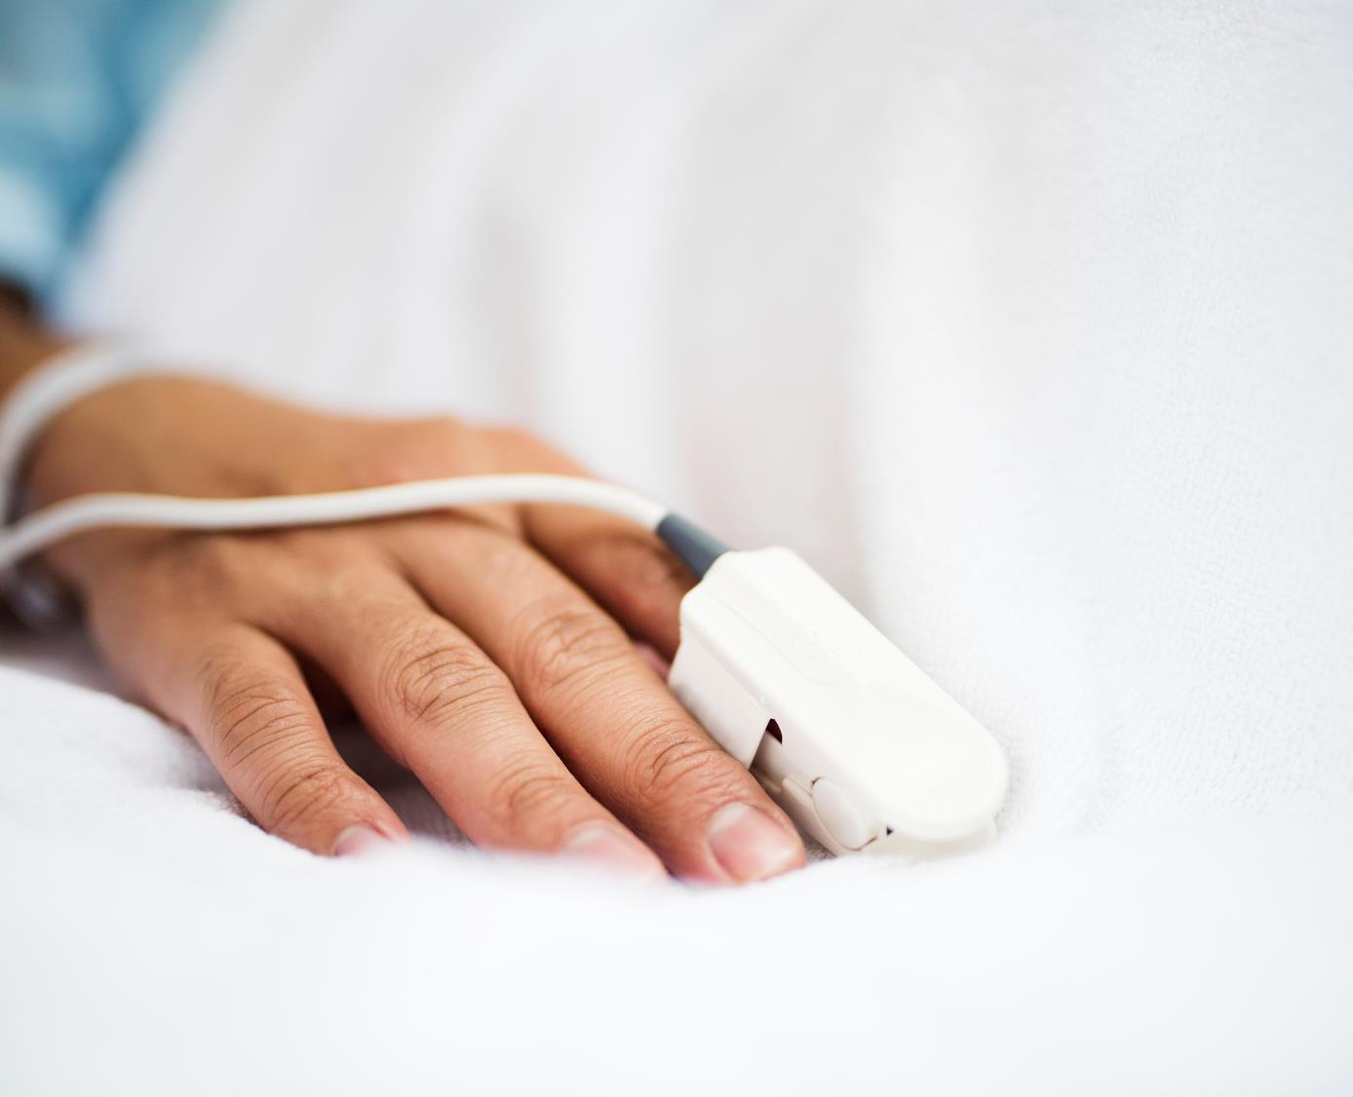
Verhoogde tegemoetkoming
Sociale derdebetalingsregeling
Statuut chronische aandoening
Zorgforfait chronisch zieken
Kankerfondsen
Bij hoge medische kosten …

Slide 17
Bij hoge medische kosten … & beperkt inkomen
VERHOOGDE TEGEMOETKOMING
Wie?
Automatisch recht: leefloon, IGO, IVT/IT, ZBO, THAB, Zorgtoeslag kinderen Op basis van inkomen (bruto belastbaar inkomen max. 25 630,67 euro , verhoogd met 4.744,94 euro per bijkomend gezinslid) Op basis van actueel inkomen voor gepensioneerden of personen met invaliditeitsuitkering, …: 27.011,00​ euro per jaar, verhoogd met 5 000,48 euro per bijkomend gezinslid
Voordeel
Minder betalen voor gezondheidszorg Andere financiële voordelen (o.a. openbaar vervoer, provinciale gezinsbelasting, sociale maximumfactuur, …)
Hoe aanvragen?
Automatisch / proactief aanbod van CM of via afspraak CM-kantoor
©CM Vlaanderen. De verspreiding van dit materiaal zonder toestemming van CM Vlaanderen is niet toegestaan.
Notes:
Proactief aanbod CM: CM onderneemt in bepaalde situatie acties om leden met een specifiek profiel aan te spreken over bepaalde tegemoetkomingen waar ze mogelijks recht op hebben. Wanneer er signalen bij CM zijn dat een gezinssituatie mogelijks recht heeft op VT, zal CM het gezin hiervoor contacteren.

Slide 18
Bij hoge medische kosten … & beperkt inkomen
DERDE BETALER
Wat?
Betaalt alleen je remgeld aan je zorgverlener (huisarts, tandarts, specialist). Dat is het deel van de kosten dat niet door het ziekenfonds wordt terugbetaald.
Wie?
Voor iedereen mogelijk, maar verplicht voor wie recht heeft op verhoogde tegemoetkoming
Tussenkomst
Consultaties huisarts / bepaalde tandzorgen bij kankerpatiënten/ stomamateriaal,…
Hoe aanvragen?
Via huisarts
©CM Vlaanderen. De verspreiding van dit materiaal zonder toestemming van CM Vlaanderen is niet toegestaan.

Slide 19
Bij hoge medische kosten … & beperkt inkomen
Statuut chronische aandoening
Wie?
Hoge medische kosten: de ziektekosten zijn acht opeenvolgende kwartalen (2 kalenderjaren) minstens 365,18 euro per kwartaal (zowel de tegemoetkoming vanuit de verplichte ziekteverzekering als het persoonlijk aandeel tellen mee); Of patiënt heeft een zeldzame ziekte en hoge ziektekosten; Of patiënt ontvangt het zorgforfait.
Voordelen
Verlaging plafond maximumfactuur van 112,62 euro Toepassing derdebetalersregling
Hoe aanvragen?
Automatisch
©CM Vlaanderen. De verspreiding van dit materiaal zonder toestemming van CM Vlaanderen is niet toegestaan.
Notes:
Nu januari 2023: van Q1 2021 t.e.m. Q4 2022 boven de uitgaven → recht op statuut

Slide 20
Bij hoge medische kosten … & beperkt inkomen
Forfait Chronisch zieken ok
Voorwaarden
Zorgbehoevende situatie EN hoge uitgaven voor gezondheidszorg
Voordeel
Jaarlijks forfait (371,55 euro, 557,36 euro of 743,12 euro, afhankelijk van afhankelijkheidssituatie)
Hoe aanvragen?
Automatische toekenning
©CM Vlaanderen. De verspreiding van dit materiaal zonder toestemming van CM Vlaanderen is niet toegestaan.

Slide 21
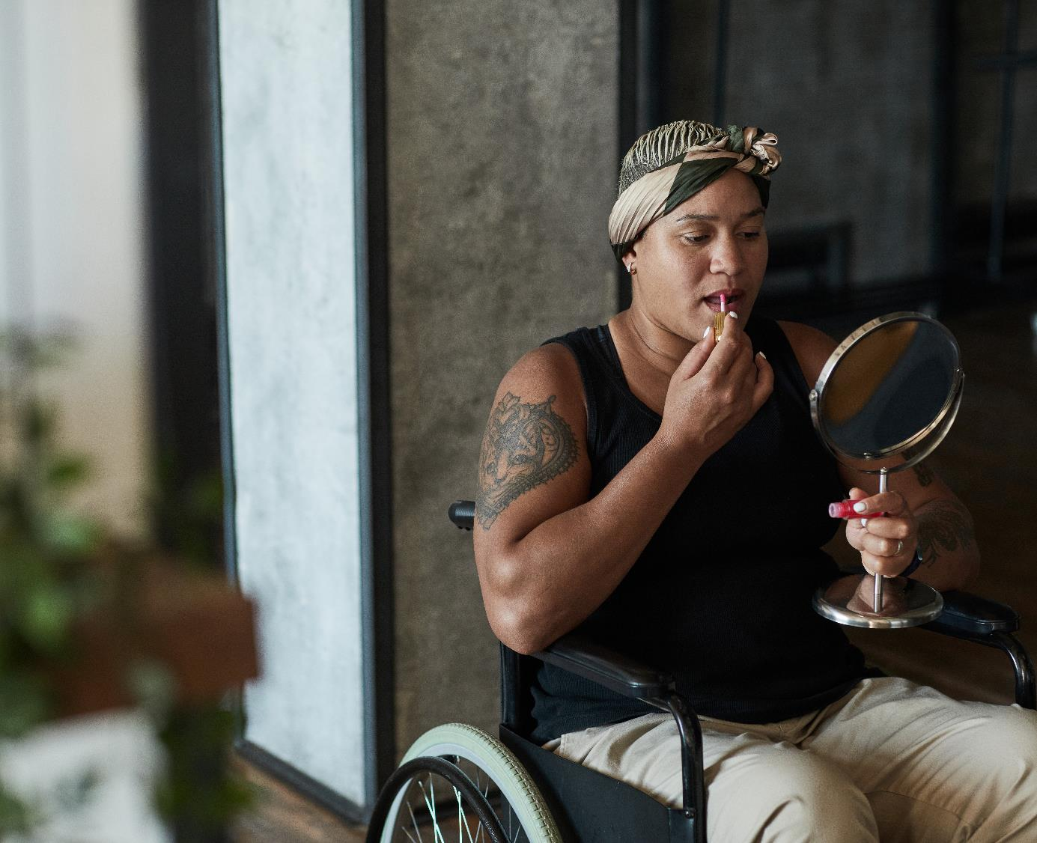
  Inkomensvervangende tegemoetkoming
  Integratietegemoetkoming
  Zorgbudget voor ouderen met een zorgnood
  Zorgbudget voor zwaar zorgbehoevenden
  Afgeleide rechten
Bij erkende handicap / zwaar zorgbehoevendheid

Slide 22
Bij hoge medische kosten … & beperkt inkomen
Tegemoetkoming voor personen met een handicap
Wat?
Jonger dan 65 jaar Inkomensvervangende tegemoetkoming & Integratie tegemoetkoming Ouder dan 65 jaar Zorgbudget voor ouderen met een zorgnood
Voorwaarden
Zorgafhankelijk zijn 5 medische categorieën: 7-8ptn / 9-11 ptn /12-14 ptn/ 15-16 ptn / 17-18ptn Afhankelijk van inkomen Zorgbudget ouderen : ook rekening houden met verkoop/schenkingen , spaargelden
Hoe aanvragen?
DGHAN : MyHandicap of Zorgkas (VSB)
©CM Vlaanderen. De verspreiding van dit materiaal zonder toestemming van CM Vlaanderen is niet toegestaan.

Slide 23

Bij hoge medische kosten … & beperkt inkomen
En ook nog
Zorgbudget voor zwaar zorgbehoevenden
©CM Vlaanderen. De verspreiding van dit materiaal zonder toestemming van CM Vlaanderen is niet toegestaan​
Notes:
Benadrukken dat dit geen evidentie is , kankerbehandeling wil niet altijd leiden tot zware zorgafhankelijkheid, ook afhankelijk van therapie, nevenwerkingen therapie veel beter onder controle,….

Slide 24
Bij hoge medische kosten … & beperkt inkomen
En ook nog…
Afgeleide rechten
Fiscale verminderingen
Sociaal tarief gas & elektriciteit
Sociaal internet tarief
Hogere terugbetaling ZIV
Gratis abonnement De Lijn
Parkeerkaart
….
Automatische en/of
bijkomende voorwaarden
©CM Vlaanderen. De verspreiding van dit materiaal zonder toestemming van CM Vlaanderen is niet toegestaan​

Slide 25
Bij hoge medische kosten … & beperkt inkomen
PARKEERKAART
Wat?
het recht om te parkeren op voorbehouden plaatsen. gratis parkeren in (bepaalde) gemeenten zowel als chauffeur als passagier Tijdelijk of voor onbepaalde duur
Wie?
Minstens 12 punten (medisch –sociale schaal) Of 2 punten op verplaatsing Blijvende invaliditeit 50% onderste ledematen Verlamming armen of amputatie beide armen Tussenkomst mobiliteitshulpmiddel via VSB (specifieke lijst )
Hoe aanvragen?
Online via MyHandicap
©CM Vlaanderen. De verspreiding van dit materiaal zonder toestemming van CM Vlaanderen is niet toegestaan.

Slide 26
Bij hoge medische kosten … & beperkt inkomen
KANKERFONDSEN
Wat?
Zware zorgkosten gerelateerd aan kanker beperkt inkomen /afhankelijk van gezinssituatie
Wie?
Kom op tegen kanker Stichting tegen Kanker
Hoe aanvragen?
Via dienst maatschappelijk werk van het ziekenfonds OCMW of sociale dienst Ziekenhuis
©CM Vlaanderen. De verspreiding van dit materiaal zonder toestemming van CM Vlaanderen is niet toegestaan.

Slide 27
Bij hoge medische kosten … & beperkt inkomen
En ook nog…
Gemeentelijke premies
Bij mantelzorg
Bij incontinentie
Tip : doe navraag bij je gemeente
©CM Vlaanderen. De verspreiding van dit materiaal zonder toestemming van CM Vlaanderen is niet toegestaan​

Slide 28
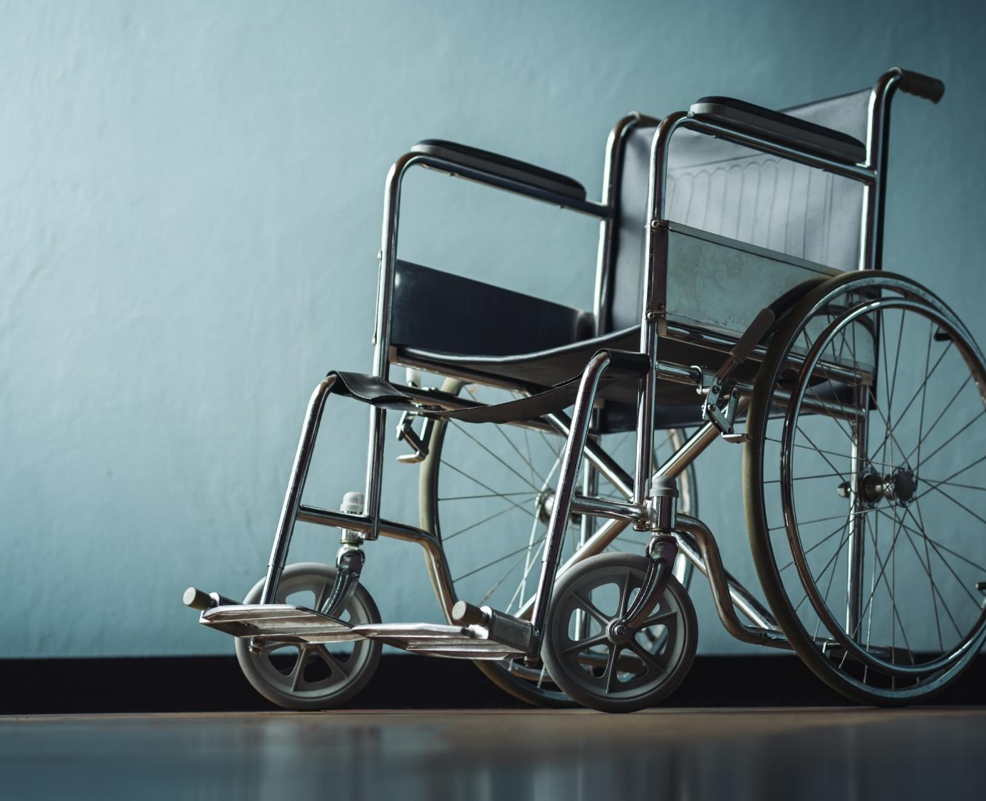
Hulpmiddelen nodig?
Notes:
Naast financiële ondersteuning en andere voordelen, zijn er soms hulpmiddelen nodig om de situatie in huis en buitenshuis draaglijker of veiliger te maken.

Slide 29
Hulpmiddelen
Hulpmiddelen via ziekteverzekering (RIZIV)
Hulpmiddelen Vlaamse Sociale Bescherming (VSB)
Hulpmiddelen Vlaams Agentschap voor Personen met een Handicap (VAPH)
©CM Vlaanderen. De verspreiding van dit materiaal zonder toestemming van CM Vlaanderen is niet toegestaan.

Slide 30
Hulpmiddelen via het ziekenfonds (ZIV)
  Wat?
  De ziekteverzekering voorziet tussenkomst bij voldoen aan specifieke voorwaarden voor o.a.
    Bandagisterie (o.a. borstprothese, steunzolen, buikgordel, incontinentiemateriaal, stomamateriaal, …)
    Medische hulpmiddelen (o.a. haarprothese, orthopedische schoenen, brace, prothesen OL of BL, hoorapparaten, …)
    …
  Hoe ?
  De aanvraag moet altijd op voorschrift gebeuren (huisarts/arts-specialist) en goedgekeurd worden door de adviserend arts van het ziekenfonds.
  Via betalende derde.
©CM Vlaanderen. De verspreiding van dit materiaal zonder toestemming van CM Vlaanderen is niet toegestaan.
Notes:
Betalende derde = patiënt betaalt enkel remgeld

Slide 31
Hulpmiddelen via de Vlaams Sociale Bescherming
  Voorwaarden
  Aansluiting bij een Zorgkas
  Medische voorwaarden: omwille van chronische aandoening, beperking of leeftijd problemen ondervinden die voor lange tijd of permanent zelfstandig verplaatsen belemmeren
  Alle leeftijden
  Huur: indien ouder dan 85 jaar ofwel snel degeneratieve aandoeningen ofwel palliatief forfait
  Thuis of in woonzorgcentrum
  Welke?
  Rolstoel, rollator, driewielfiets, elektrische scooter, …
  Hoe?
    Op basis van medisch voorschrift via de verstrekker een aanvraag doen voor de huur of de aankoop van een mobiliteitshulpmiddel en dit ongeacht de leeftijd.
    Verstrekker dient aanvraag in bij de Zorgkas.
©CM Vlaanderen. De verspreiding van dit materiaal zonder toestemming van CM Vlaanderen is niet toegestaan.
Notes:
Een zorgkas, bv. CM-Zorgkas
Hulpmiddelen kunnen aangekocht worden waarbij er hier een tegemoetkoming voor verkregen wordt, maar in bepaalde situaties zal men een hulpmiddel verhuren.
Verstrekker, bv. Goed Thuiszorgwinkel.

Slide 32
Hulpmiddelen via het Vlaams Agentschap voor personen met een handicap
  Wat?
  Hulpmiddelen die niet door ZIV of VSB worden vergoed (refertelijst)
  VAPH betaalt de meerkost die je als PmH maakt om bv. je woning of auto aan te passen
  Wie?
  Erkenning persoon met een handicap VAPH (specifieke procedure) / jonger dan 65 jaar (eerste aanvraag)
  Erkenning als kankerpatiënt : mogelijk indien blijvende beperkingen met weerslag op maatschappelijke integratie - chronisch
  Hoe ?
  Contacteer de dienst Maatschappelijk Werk van CM (voordat de hulpmiddelen worden aangekocht)
©CM Vlaanderen. De verspreiding van dit materiaal zonder toestemming van CM Vlaanderen is niet toegestaan.

Slide 33

Hulp aan huis

Slide 34

Hulp aan huis
Medische zorgen
Huisarts
Verpleegkundige
Kinesitherapeut
Logopedie
Diëtiste
Pedicure/Podoloog
…
Praktische ondersteuning
Vervoersdiensten
Huishoudelijke
ondersteuning
Poetsdienst
Gezinszorg
Dienstencheques
Warme maaltijden
…
…
©CM Vlaanderen. De verspreiding van dit materiaal zonder toestemming van CM Vlaanderen is niet toegestaan​
Notes:
Een breed gamma van uiteenlopende vormen van hulp – en dienstverlening. Thuiszorg is voor iedereen, jong, oud, gezin of alleenstaande

Slide 35
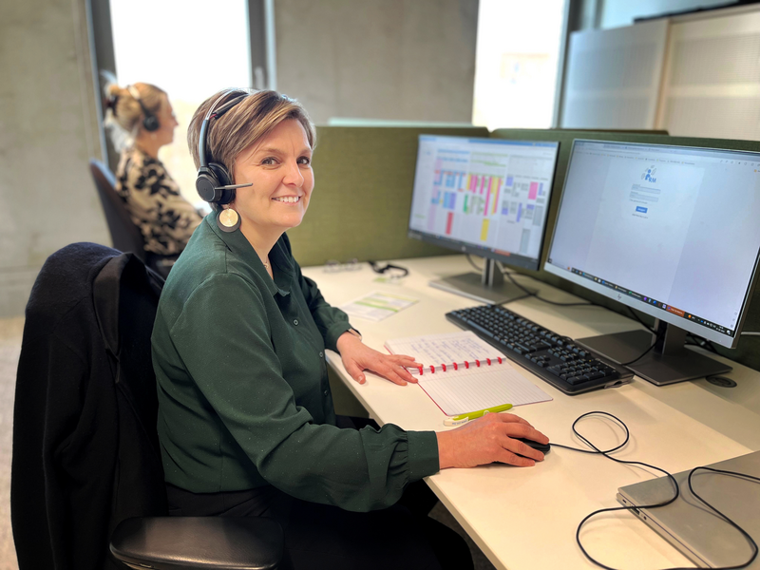
Hulp aan huis : veel meer dan praktische hulp
Hulp nodig bij organisatie van de thuiszorg
Sociale dienst - Ziekenhuis
Dienst Maatschappelijk Werk van het ziekenfonds
Contacteer de Zorglijn
02 204 32 34
Zorglijn@cm.be
©CM Vlaanderen. De verspreiding van dit materiaal zonder toestemming van CM Vlaanderen is niet toegestaan​

Slide 36
Hulp aan huis : veel meer dan praktische hulp
En ook nog…
Aanvullende voordelen ziekenfonds
Tussenkomst bij herstelverblijf
Vrijwilligersvervoer
Hulpmiddelen
…
Tip : doe navraag bij je ziekenfonds
©CM Vlaanderen. De verspreiding van dit materiaal zonder toestemming van CM Vlaanderen is niet toegestaan​

Slide 37

Herstelverblijven/zorgverblijven
Tot rust komen

Slide 38
Tot rust komen…
Herstelverblijven / zorgverblijven (samen met inloophuizen)
Wat?
Herstellenden na een recente hospitalisatie van een ernstige aandoening waarvoor verder behandeling en/of revalidatie vereist is. Herstellenden van een ernstige problematiek of ongeval waardoor er een langdurige onderbreking van de normale activiteit is en die daardoor (nog) niet (meer) zelfstandig kunnen functioneren in hun thuissituatie. Nieuwpoort / Spa / Zandhoven
Wie?
CM leden (lidgeld betaald!) , partners (CM lid of niet CM lid)
Tussenkomst
Persoonlijk aandeel in de verblijfskosten
Hoe aanvragen?
Via specifieke aanvraagformulier, via behandelend arts, rechtstreeks naar herstelverblijf
©CM Vlaanderen. De verspreiding van dit materiaal zonder toestemming van CM Vlaanderen is niet toegestaan.

Slide 39
Tot rust komen…
Inloophuizen
Wat? Wie?
voor mensen met of na kanker en voor mensen uit hun nabije omgeving. Je kunt er terecht voor informatie, voor een luisterend oor en om lotgenoten te ontmoeten.
Waar?
Brasschaat, Bree, Brugge, Eeklo, Geel, Gent, Hasselt, Herentals, Knokke-Heist, Kortrijk, Leuven, Maaseik, Maasmechelen, Mol, Peer, Ronse, Sint-Martens-Latem, Turnhout
Hoe aanvragen?
Binnenlopen zonder afspraak tijdens openingsuren
©CM Vlaanderen. De verspreiding van dit materiaal zonder toestemming van CM Vlaanderen is niet toegestaan.

Slide 40
Tot rust komen…
Zorghuizen voor (alleenstaande) kankerpatiënten
Wat?
tijdelijke opvang tijdens de behandeling voor alleenstaande kankerpatiënten of patiënten die onvoldoende een beroep kunnen doen op familie of mensen uit hun omgeving.
Waar?
Zorghuis Limburg (Koersel) / Zorghuis Oostende /
Kostprijs?
Gemiddeld 40 euro/dag
Hoe aanvragen?
Rechtstreeks
©CM Vlaanderen. De verspreiding van dit materiaal zonder toestemming van CM Vlaanderen is niet toegestaan.

Slide 41
Tot rust komen …
En ook nog…
Dagopvang en kortverblijf voor +65
Vakantieweken & vakantieverblijven
Via ziekenfonds
Rode Kruis
Vakantieverblijven met zorgassistentie
Zie vakantieverblijven & uitstappen bij Toerisme Vlaanderen
©CM Vlaanderen. De verspreiding van dit materiaal zonder toestemming van CM Vlaanderen is niet toegestaan​

Slide 42

Dienst Maatschappelijk Werk van het ziekenfonds
Psycholoog
Ondersteuning & begeleiding

Slide 43
Ondersteuning & begeleiding
Vraag bij ondersteuning
Zorgbegeleiding in complexe thuiszorgsituaties
Maatschappelijk werker = vaste vertrouwenspersoon, aanspreekpunt
    Klankbord bij pijnpunten en nemen van beslissingen en bijsturen thuiszorg
    Helpende hand:
      opstellen ‘plan van aanpak’
      ondersteuning, leren omgaan met zorgsituatie:
        Bewaken van grenzen
        Verwerking verlieservaringen
        Vroegtijdige zorgplanning
Hulpverlening over een langere periode die de zorg en de balans tussen draagkracht en draaglast van jezelf en je omgeving bewaakt
Multidisciplinair overleg: gecoördineerd overleg tussen de zorgbehoevende, de familie en de hulpverleners indien de organisatie van thuiszorg moeilijk wordt
©CM Vlaanderen. De verspreiding van dit materiaal zonder toestemming van CM Vlaanderen is niet toegestaan​

Slide 44
Ondersteuning & begeleiding
Ziekenhuis
Oncopsycholoog (gratis)
ontmoetingsruimte voor familieleden
Groepsactiviteiten (mindfulnesstrainingen, infosessies,…
…
Buiten het ziekenhuis
Psychiater (terugbetaling via ziekenfonds)
Psycholoog
  Via Centra voor Algemeen Welzijn (11 euro - 4 euro (VT) – of gratis
  Zelfstandig psycholoog (tussenkomst via aanvullende vrije verzekering van het ziekenfonds)
  Eerstelijnspsychologen via huisartsenpraktijk of eerstelijnshuizen (terugbetaling via verplichte ziekteverzekering) 8 consultaties per jaar - prijs idem CAW - Groepsessies ook mogelijk (2,5 euro)
©CM Vlaanderen. De verspreiding van dit materiaal zonder toestemming van CM Vlaanderen is niet toegestaan​

Slide 45
Forfait Palliatieve Thuiszorg
Gratis huisbezoek door huisarts, kiné en thuisverpleging
Gratis consultatie vroegtijdige zorgplanning
Als genezen niet meer kan…
©CM Vlaanderen. De verspreiding van dit materiaal zonder toestemming van CM Vlaanderen is niet toegestaan​

Slide 46

Vroegtijdige Zorgplanning: Wat?
een continu denk- en communicatieproces tussen patiënt, zorgverleners en zijn naasten​
met als doel​:
de waarden en voorkeuren voor toekomstige zorg bespreken en vastleggen ​
het aanstellen van een vertegenwoordiger voor het geval de patiënt niet meer zelf kan beslissen ​
eventueel opmaken van wilsverklaringen
©CM Vlaanderen. De verspreiding van dit materiaal zonder toestemming van CM Vlaanderen is niet toegestaan​
Notes:
Eventueel verwijzen naar brochure, website,…
een continu denk- en communicatieproces tussen patiënt, zorgverleners en zijn naasten​
met als doel​:
de waarden en voorkeuren voor toekomstige zorg bespreken en vastleggen ​
het aanstellen van een vertegenwoordiger voor het geval de patiënt niet meer zelf kan beslissen ​
eventueel opmaken van wilsverklaringen
zo dadelijk leggen we ook uit hoe je een vertegenwoordiger kan aanstellen.

Slide 47
Als genezen niet meer kan
GRATIS CONSULTATIE VROEGTIJDIGE ZORGPLANNING
Wat?Wie?
Goede begeleiding bij ongeneeslijke ziekte - vroegtijdige zorgplanning Vastleggen, gesprek met patiënt rond verwachtingen van zorg, behandelingen,… Advance Care Planning bij palliatieve patiënten
Voordeel
Volledig gratis voor patiënt / samenwerking met andere zorgverleners /
Hoe aanvragen?
Via huisarts (rechtstreeks via ziekenfonds )
©CM Vlaanderen. De verspreiding van dit materiaal zonder toestemming van CM Vlaanderen is niet toegestaan.

Slide 48
Als genezen niet meer kan…
Forfait palliatieve zorg
Wie?
Thuis worden verzorgd en tijdens de terminale fase thuis willen blijven; Lijden aan een onomkeerbare aandoening die ongunstig evolueert, waarbij therapieën en revalidatie geen invloed meer hebben en het overlijden op relatief korte termijn wordt verwacht; Nood hebben aan permanente ondersteuning en toezicht, aan geneesmiddelen, hulpmiddelen of psychosociale bijstand, aan toezicht of dagelijkse verzorging door een verpleegkundige; Niet opgenomen zijn in een verzorgingsinrichting.
Voordeel
Tegemoetkoming van 801,23 euro (bedrag 2024), maximaal 2 keer aan te vragen met 30 dagen tussen beide aanvragen Vrijgesteld van het wettelijke remgeld voor huisbezoeken van de huisarts en bepaalde verstrekkingen door de kinesitherapeut of de thuisverpleegkundige Zorgbudget voor zwaar zorgbehoevenden (geen wachttijd, recht geldt maximaal 36 maanden)
Hoe aanvragen?
Via huisarts
©CM Vlaanderen. De verspreiding van dit materiaal zonder toestemming van CM Vlaanderen is niet toegestaan.

Slide 49
Als genezen niet meer kan…
GRATIS CONSULTATIE HUISARTS,…
Wie?
Erkenning als palliatief patiënt (thuiszorg, maar ook WZC,… )
Voordeel
Volledige terugbetaling huisbezoeken arts, specifieke behandelingen kiné , verpleegkundige zorg
Hoe aanvragen?
Aanvraag door huisarts / aparte nomenclatuur
©CM Vlaanderen. De verspreiding van dit materiaal zonder toestemming van CM Vlaanderen is niet toegestaan.

Slide 50
Als genezen niet meer kan…
En ook nog …
Palliatieve thuiszorg
Palliatieve Zorgteams thuis / ziekenhuis / WZC
Dagcentra voor palliatieve zorg
©CM Vlaanderen. De verspreiding van dit materiaal zonder toestemming van CM Vlaanderen is niet toegestaan​

Slide 51

Vragen?

Slide 52
Einde van de presentatie

